Slide 1
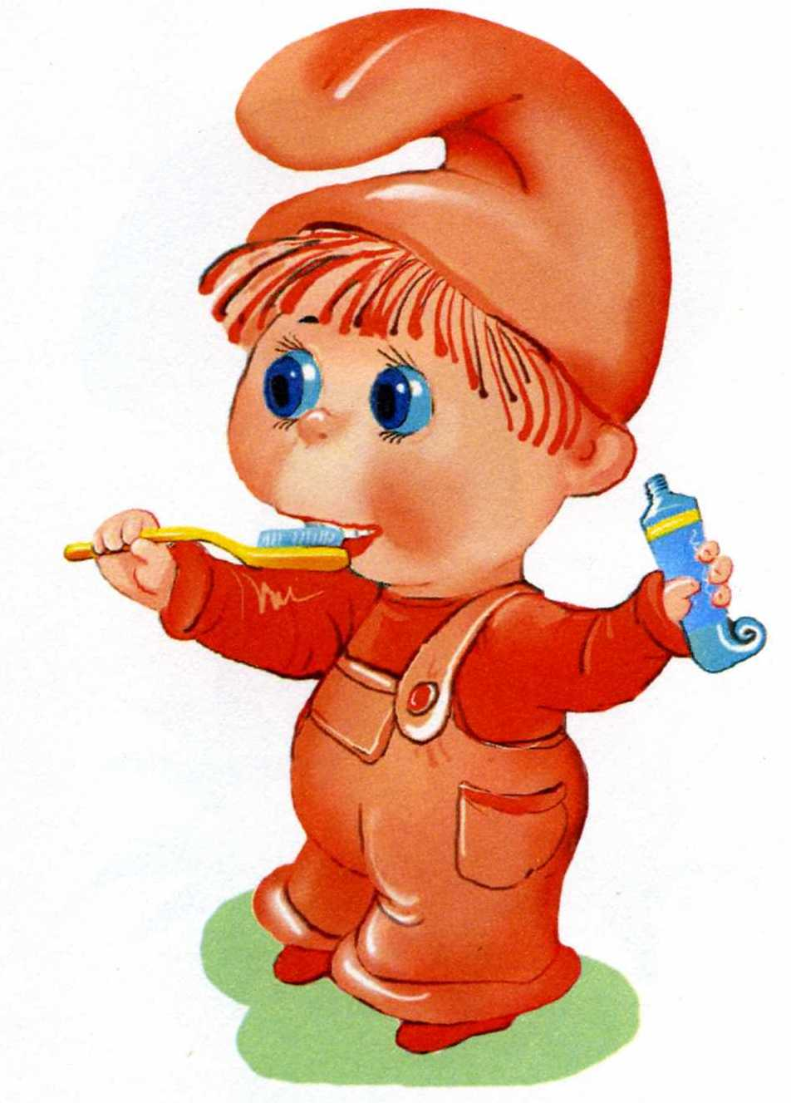
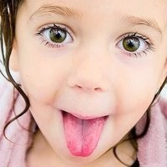
Артикуляционная гимнастика для дошкольников Мастер-класс
.

Slide 2
Причины, по которым необходимо заниматься артикуляционной гимнастикой:
1. Благодаря занятиям артикуляционной гимнастикой некоторые дети сами могут научиться говорить чисто и правильно, без помощи специалиста. Детям 3-4 лет артикуляционная гимнастика поможет быстрее "поставить" правильное звукопроизношение. Дети 5-6 лет смогут при помощи артикуляционной гимнастики во многом преодолеть уже сложившиеся нарушения звукопроизношение.
2. Дети со сложными нарушениями звукопроизношения смогут быстрее преодолеть свои речевые дефекты, когда с ними начнет заниматься логопед: их мышцы будут уже подготовлены.
3. Артикуляционная гимнастика полезна также детям с правильным, но вялым звукопроизношением, про которых говорят, что у них «каша во рту».
4. Занятия артикуляционной гимнастикой позволят всем - и детям, и взрослым - научиться говорить правильно, чётко и красиво. Надо помнить, что чёткое произношение звуков является основой при обучении письму на начальном этапе.

Slide 3
Рекомендации к проведению упражнений
Сначала упражнения надо выполнять медленно, перед зеркалом, так как ребенку необходим зрительный контроль. После того как ребенок немного освоится, зеркало можно убрать.
Затем темп упражнений можно увеличить и выполнять их под счет. Но при этом нужно следить, чтобы упражнения выполнялись точно и плавно.
Лучше заниматься 2 раза в день (утром и вечером) в течение 5-7 минут, в зависимости от возраста и усидчивости.
Занимаясь с детьми 3-4 летнего возраста, следите, чтобы они усвоили основные движения.
К детям 4-5 лет требования повышаются: движения должны быть все более точными и плавными, без подергиваний.
В 6-7 летнем возрасте дети выполняют упражнения в быстром темпе и умеют удерживать положение языка некоторое время без изменений.

Slide 4
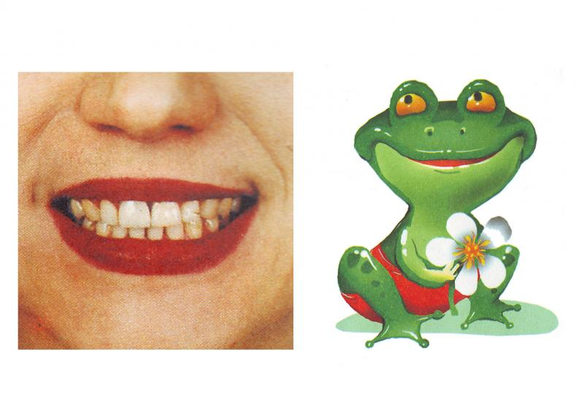
«Улыбочка»
Улыбнуться, с напряжением обнажив сомкнутые зубы

Slide 5
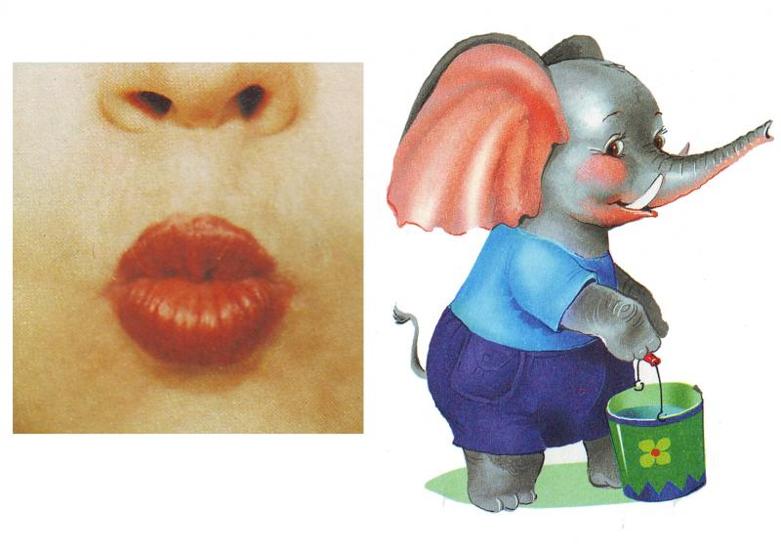
«Трубочка»
Губы и зубы сомкнуты. С напряжением вытянуть губы вперед трубочкой. Удерживать их в таком положении на счет до пяти.

Slide 6
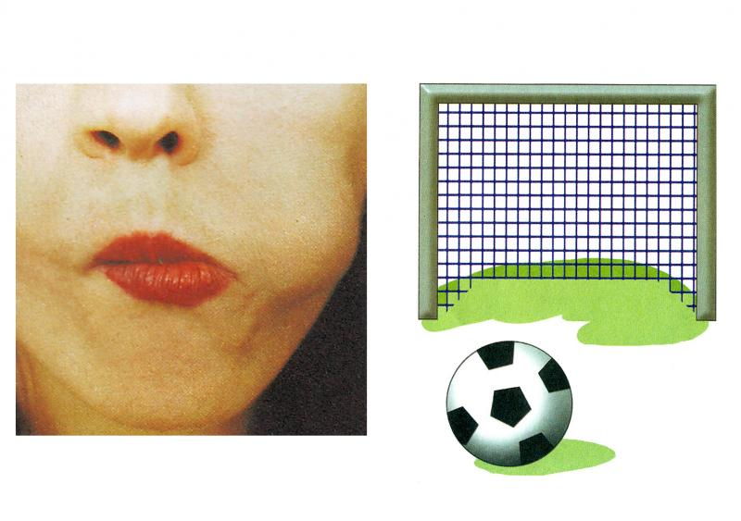
«ФУТБОЛ»
Рот закрыть, кончик языка с напряжением упирать то в одну, то в другую щёку так, чтобы под щекой надувались «мячики».

Slide 7
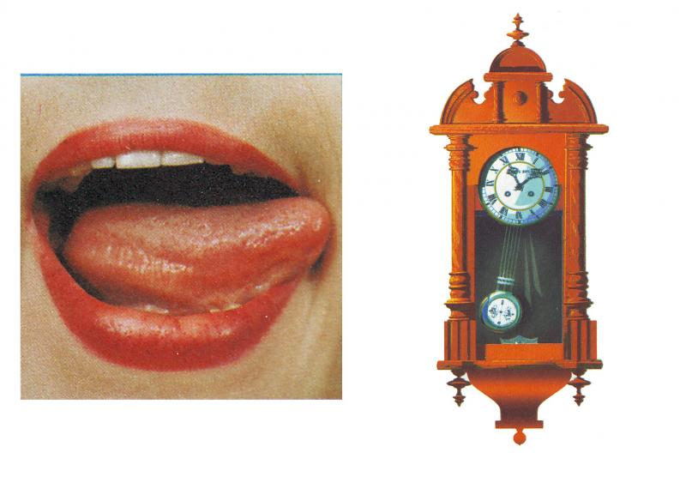
«ЧАСИКИ»
Улыбнуться, открыть рот. Кончик языка переводить на счет «раз-два» из одного уголка рта в другой. Нижняя челюсть при этом остается неподвижной.

Slide 8
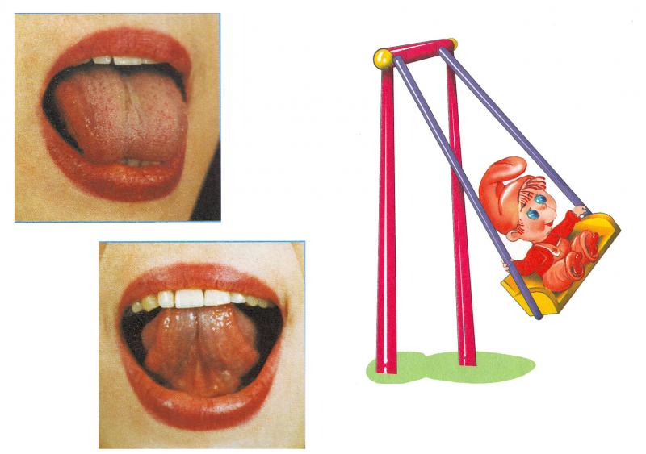
«КАЧЕЛИ»
Улыбнуться, открыть рот. На счет 1-2 поочередно упираться языком то в верхние, то в нижние зубы. Нижняя челюсть при этом неподвижна.

Slide 9
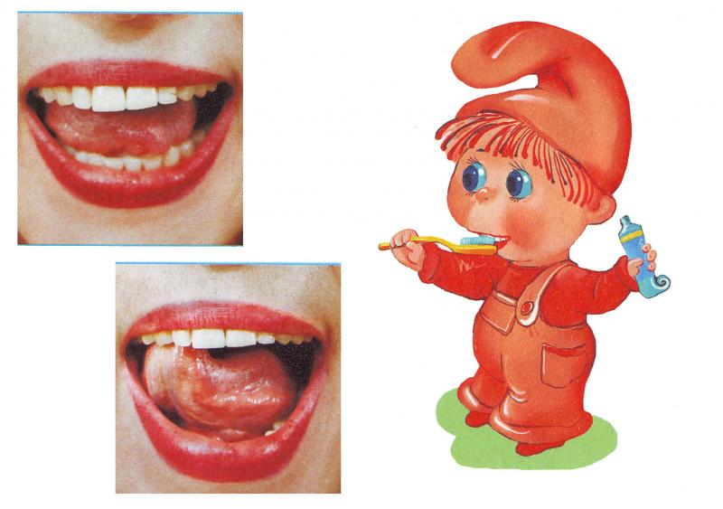
«ЧИСТИМ ЗУБКИ»
Улыбнуться, приоткрыть рот. Кончиком языка «почистить» нижние, затем верхние зубы с внутренней стороны, делая движения языком вправо - влево. Нижняя челюсть при этом не двигается.

Slide 10
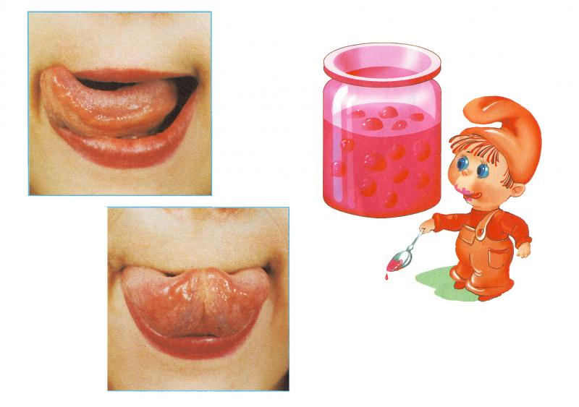
«ВКУСНОЕ ВАРЕНЬЕ»
Улыбнуться, открыть рот. Языком в форме чашечки облизывать верхнюю губу сверху- вниз(можно помазать ее вареньем). Нижняя губа не должна обтягивать зубы (можно оттянуть ее вниз рукой).

Slide 11
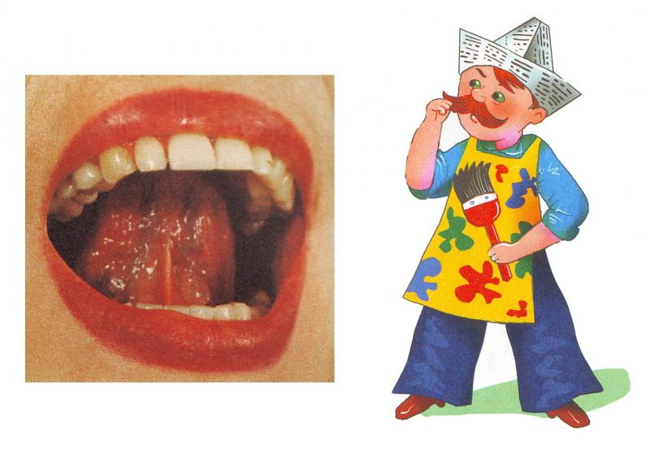
«МАЛЯР»
Улыбнуться, открыть рот. Широким кончиком языка погладить небо от зубов к горлу. Нижняя челюсть не должна двигаться.

Slide 12
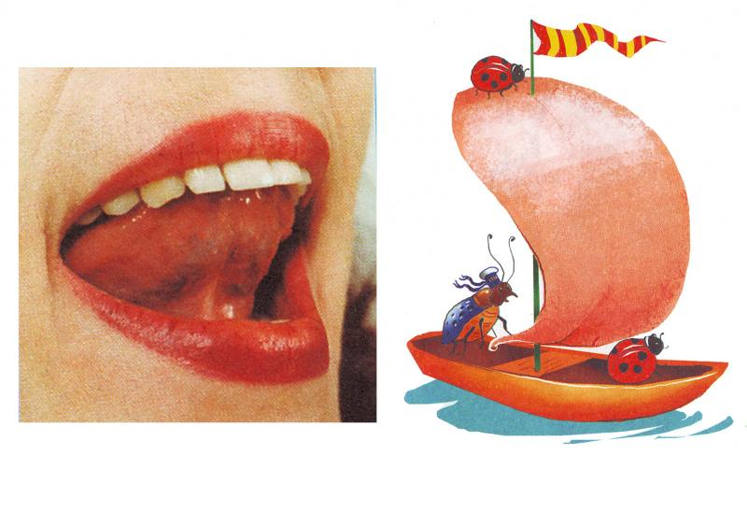
«ПАРУС»
Улыбнуться, широко открыть рот, кончик языка поднять и поставить на бугорки (альвеолы) за верхними зубами. Удерживать язык в таком положении на счёт до восьми, потом до десяти. Опустить язык и повторить упражнение 2-3 раза.

Slide 13
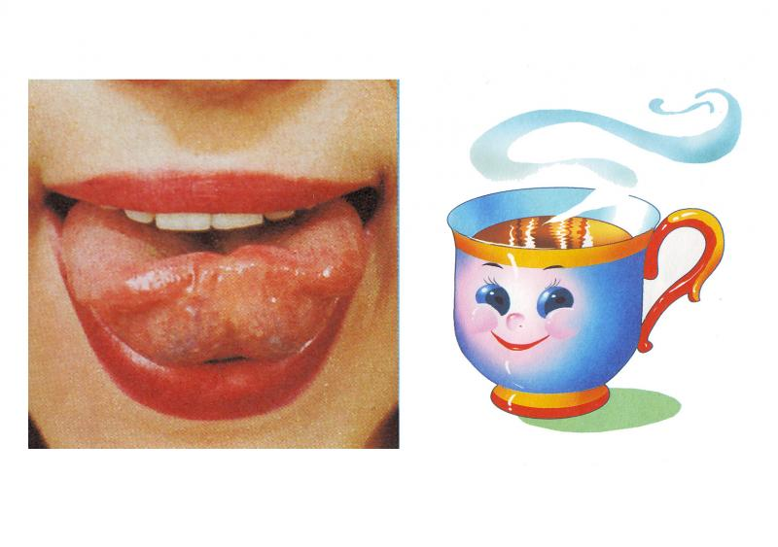
«ЧАШЕЧКА»
Улыбнуться, открыть рот, положить широкий язык на нижнюю губу, боковые края языка загнуть в форме чашечки. Удерживать на счет до пяти. Нижняя губа не должна обтягивать нижние зубы.

Slide 14
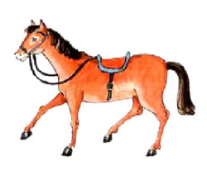

Slide 15
«ГРИБОК» Улыбнуться, открыть рот. Присосать широкий язычок к небу. Это шляпка гриба, а подъязычная связка- ножка. Кончик языка не должен подворачиваться, губы - в улыбке. Если ребенку не удается присосать язык, то можно пощелкать языком, как в упражнении «Лошадка». В пощелкивании улавливается нужное движение языка.

Slide 16
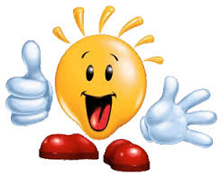
Спасибо за внимание!

